Slide 1

ESCUELA SUPERIOR POLITECNICA DE CHIMBORAZO FACULTAD DE INFORMATICA Y ELECTRONICA ESCUELA DE INGENIERIA EN SISTEMAS
ARBOLES BINARIOS DE BUSQUEDA
Nombre: Claudio Pilataxi
Código: 6042

Slide 2
Ejercicio 1. Elaborar un ABB con los siguientes nodos: 10, 8, 14, 12, 9, 17, 5, 7, 11, 16, 13, 3 y 21
10
8
14
5
9
12
17
3
7
11
13
16
21

Slide 3
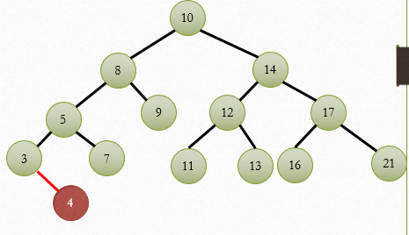
2.a. Detallar el proceso de ingreso de nodo 4
1.- Empezamos a verificar desde el nodo raíz (nodo 10), si el nodo a ingresar (nodo 4) es mayor que el nodo raíz, entonces nos dirigimos a la parte derecha del árbol de lo contrario nos dirigimos a la parte izquierda.
2.- Continuamos buscando un espacio para el nodo a insertar y repetimos el mismo proceso con un nuevo nodo raíz (nodo 8), como el nodo a insertar es menor entonces seguimos por la parte izquierda.
3.- Comparamos con un nuevo nodo raíz (nodo 5), como sigue siendo menor entonces continuamos por la parte izquierda.
4.- Finalmente verificamos con el ultimo nodo (nodo 3), que al parecer es un nodo hoja, ya que no tiene hijos, como el nodo a insertar es mayor que este ultimo, entonces lo insertamos en la parte derecha por ser mayor que su raíz.

Slide 4
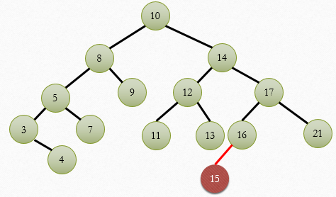
2.b. Detallar el proceso de ingreso de nodo 15
1.- Empezamos a verificar desde el nodo raíz (nodo 10), si el nodo a ingresar (nodo 15) es mayor que el nodo raíz, entonces nos dirigimos a la parte derecha del árbol de lo contrario nos dirigimos a la parte izquierda.
2.- Continuamos buscando un espacio para el nodo a insertar y repetimos el mismo proceso con un nuevo nodo raíz (nodo 14), como el nodo a insertar es mayor entonces seguimos por la parte derecha.
3.- Comparamos con un nuevo nodo raíz (nodo 17), en este caso el nodo a insertar (nodo 15) es menor entonces nos dirigimos a la parte izquierda del árbol.
4.- Finalmente verificamos con el ultimo nodo (nodo 16), que al parecer es un nodo hoja, ya que no tiene hijos, como el nodo a insertar es menor que este ultimo, entonces lo insertamos en la parte izquierda por ser menor.

Slide 5
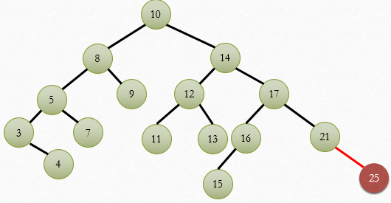
2.c. Detallar el proceso de ingreso de nodo 25
1.- Empezamos a verificar desde el nodo raíz (nodo 10), si el nodo a ingresar (nodo 25) es mayor que el nodo raíz, entonces nos dirigimos a la parte derecha del árbol de lo contrario nos dirigimos a la parte izquierda.
2.- Continuamos buscando un espacio para el nodo a insertar y repetimos el mismo proceso con un nuevo nodo raíz (nodo 14), como el nodo a insertar es mayor entonces seguimos por la parte derecha.
3.- Comparamos con un nuevo nodo raíz (nodo 17), en este caso el nodo a insertar (nodo 25) es mayor entonces nos dirigimos a la parte derecha del árbol.
4.- Finalmente verificamos con el ultimo nodo (nodo 21), que al parecer es un nodo hoja, ya que no tiene hijos, como el nodo a insertar es mayor que este ultimo, entonces lo insertamos en la parte derecha por ser mayor.

Slide 6
ABB CONCLUIDO
10
8
14
5
9
12
17
3
7
11
13
16
21
4
15
25

Slide 7
Ejercicio 3. Del siguiente ABB eliminar los nodos: 8, 7, 5, 9, 4
5
3
9
4
7
12
6
8

Slide 8
NODO 8 ELIMINADO
NODO 7 ELIMINADO
5
5
3
9
3
9
4
7
12
4
6
12
6

Slide 9
NODO 5 ELIMINADO
NODO 9 ELIMINADO
6
6
3
9
3
12
4
12
4

Slide 10
NODO 4 ELIMINADO
6
3
12

Slide 11
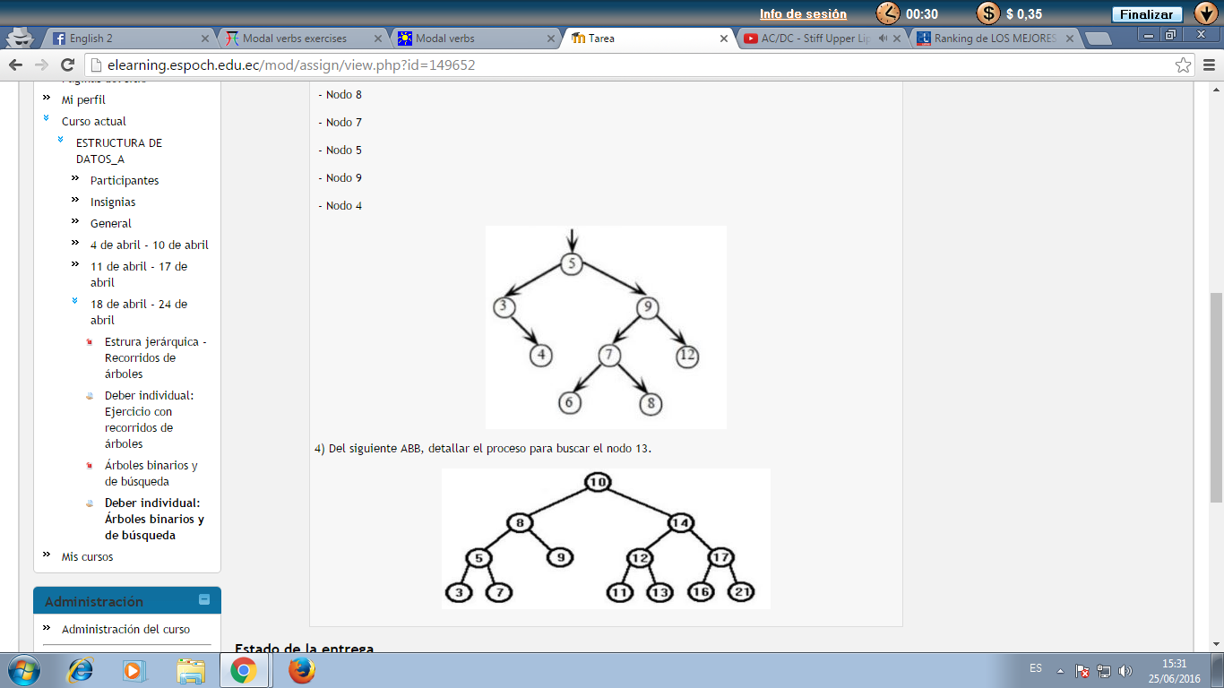
Ejercicio 4. Del siguiente ABB, detallar el proceso para buscar el nodo 13

Slide 12
PROCESO
1.- Empezamos a verificar desde el nodo raíz (nodo 10), si el nodo a buscar (nodo 13) es mayor que el nodo raíz, entonces nos dirigimos a la parte derecha del árbol de lo contrario nos dirigimos a la parte izquierda. En este caso como el nodo buscado es mayor, entonces nos dirigimos a la parte derecha.
2.- Continuamos buscando el nodo (nodo 13), repetimos el mismo proceso anterior con un nuevo nodo raíz (nodo 14), como el nodo a buscar es menor entonces seguimos por la parte izquierda.
3.- Comparamos con un nuevo nodo raíz (nodo 12), en este caso el nodo a buscar (nodo 13) es mayor entonces nos dirigimos a la parte derecha del árbol.
4.- Finalmente hemos encontrado el nodo buscado, para realizar cualquier actividad con el mismo. El proceso de búsqueda es repetitivo únicamente cambian los nodos de evaluación.

Slide 13
GRACIAS

